Slide 1
EMOTION 포트폴리오
Client Programmer
장호연
2024.12.25

Slide 2
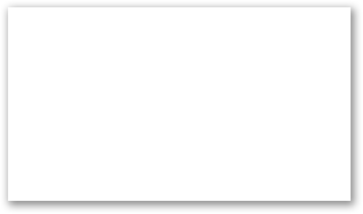
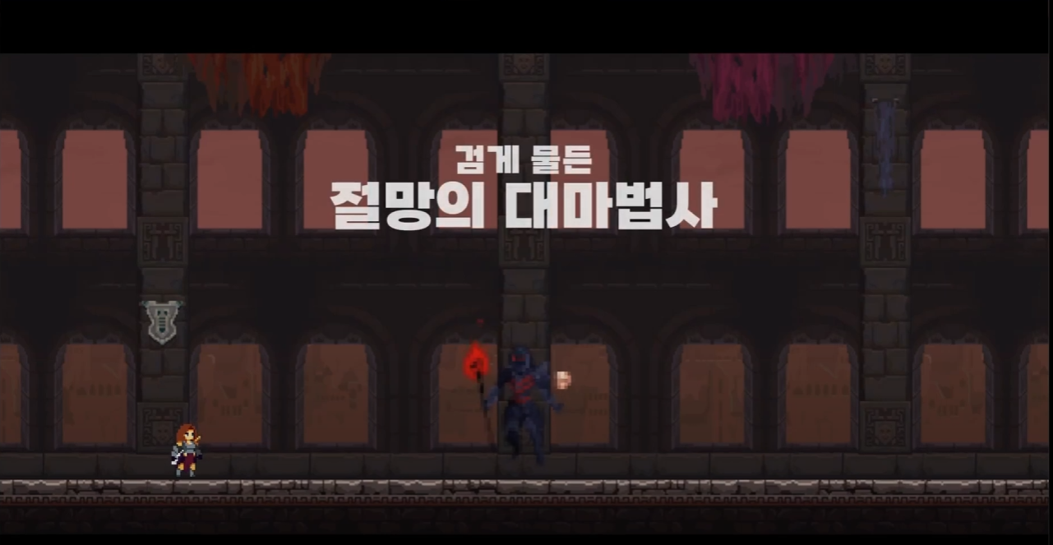
YOUTUBE
01
https://www.youtube.com/watch?v=eYmfennxVoI

Slide 3
Contents
01
게임 소개
02
코드 소개

Slide 4

게임 소개
01
EMOTION
장르 : 2D, 로그라이크, 보스
플랫폼 : PC
개발 엔진 : Unity 2022.3.50f1
게임 주제 : 몬스터로 가득한 저주받은 왕국을 탐사하는 모험가의 이야기로 감정을 주제로 한 로그라이트게임입니다. 인디게임 던그리드를 참고하여 제작하였습니다.
Git
https://github.com/Changou/Unity_Pot/tree/main/Emotion

Slide 5
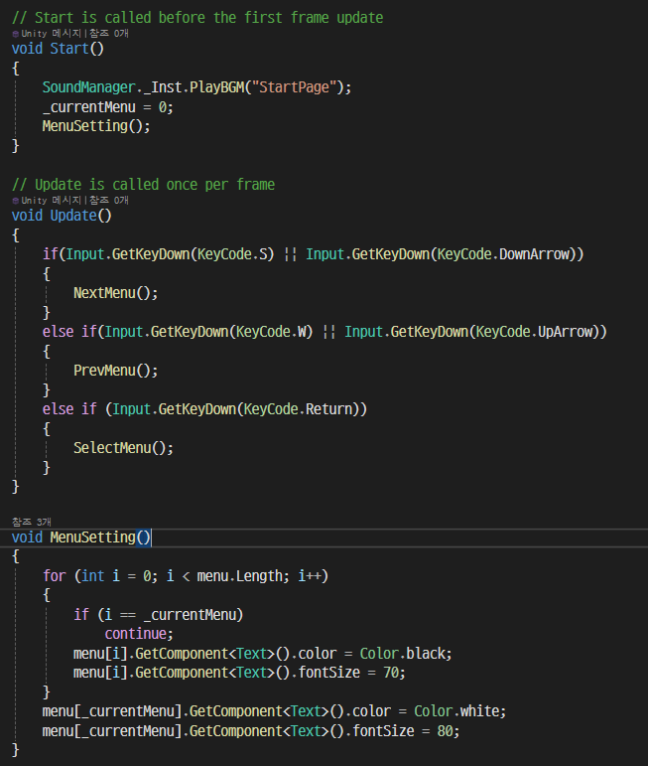
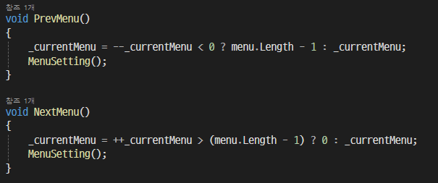
코드소개 - MenuManager
02
메뉴를 배열로 저장하여 위 아래로 키보드를 입력할 시 위 아래로 텍스트가 변화하는 코드를 구현하였습니다.
MenuSetting()함수에서 현재 선택중인 메뉴는 컬러와 폰트를 바꿔 현재 선택중임을 표시합니다.

Slide 6
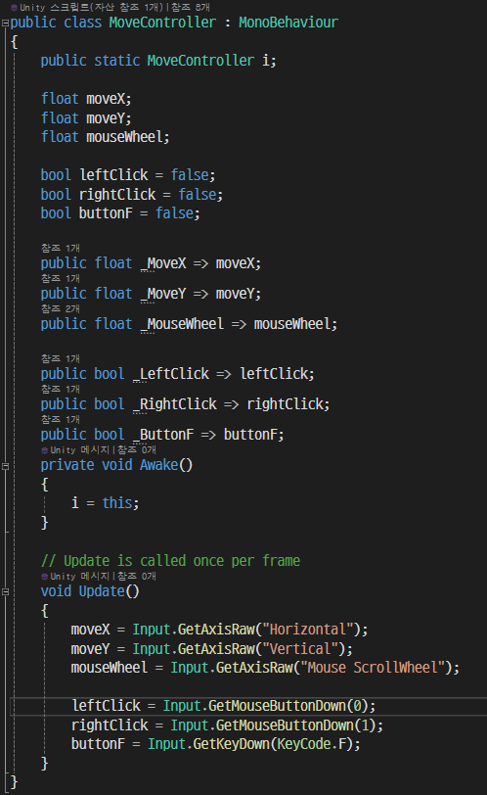
코드소개 - MoveController
03
MoveController클래스를 이용하여 입력을 관할합니다.
후의 컨트롤러 변경이 있을 시 수정이 용이하게 구현하였습니다.

Slide 7

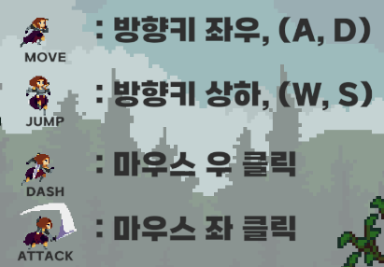
코드소개 - Player
04
플레이어의 동작을 구현하였습니다.
좌우 방향키로 캐릭터를 이동시킬 수 있으며 위 방향키로 점프 할 수 있습니다.
마우스 우 클릭 시 캐릭터가 전방으로 대쉬합니다. 속도가 일시적으로 빨라져 앞으로 돌진합니다.
마우스 좌 클릭 시 캐릭터가 공격합니다.

Slide 8
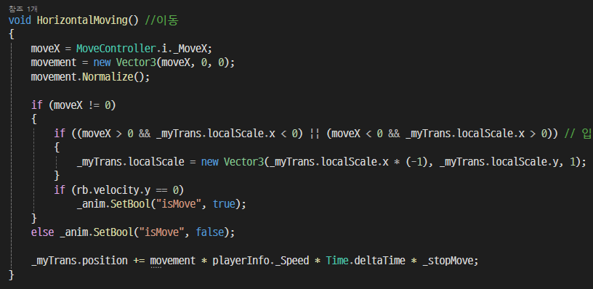
코드소개 – Player (Move)
05
MoveController로 좌우 값을 받은 뒤 캐릭터를 playerInfo에 _Speed값을 받아 그 속도 만큼 이동 시킵니다.
만약 입력 방향과 캐릭터 방향이 다를때 캐릭터의 localScale값에 -1을 곱해 방향전환을 연출하였습니다.
moveX값이 있을 시 캐릭터의 애니메이션을 Move상태로 합니다.

Slide 9
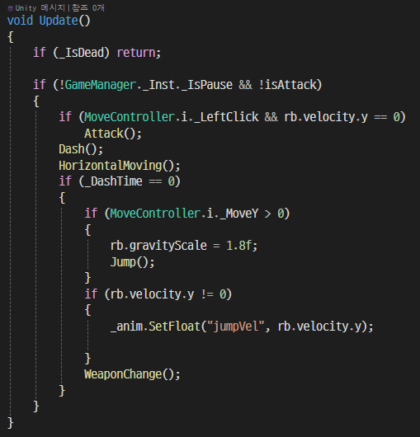
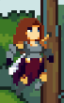

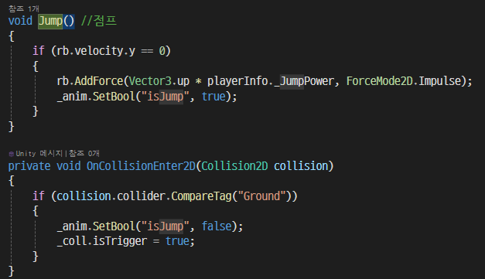
코드소개 – Player (Jump)
06
MoveController로 위 방향키를 누른 값이 들어오면 본인이 공격을 하고 있지 않고 Dash를 하고 있지 않을 경우 Jump함수를 실행합니다.
만약 velocity값을 받아 값이 0일 경우 AddForce를 사용해 캐릭터를 점프 시킵니다.
만약 캐릭터의 velocity.y값에 따라 애니메이션을 변경하여 자연스럽게 떨어지는 연출을 구현하였습니다.
캐릭터가 Ground와 닿을 시 착지한 것으로 간주합니다.

Slide 10
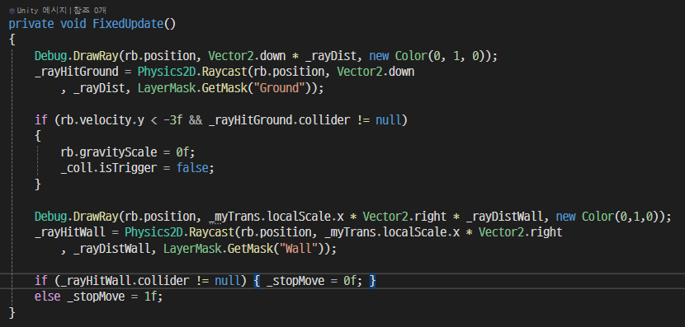
코드소개 – Player (Jump2)
07
Ray를 통해 아래로 Ground레이어가 감지 되었을 경우 캐릭터의 gravityScale을 다시 0으로 바꾸어 주고 콜라이더의 트리거를 켰다가 OnTriggerEnter2D로 다시 꺼줍니다. 이렇게 하는 이유는 캐릭터는 어떤 것에도 물리적 접촉이 있어 선 안되기 때문입니다.
또한 Ray로 전방을 쏘아 맵 양 끝에 설치한 Wall을 감지할 경우 캐릭터의 이동을 막습니다. 이러한 방식으로 캐릭터가 맵 밖으로 나가는 것을 방지하였습니다.

Slide 11
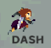
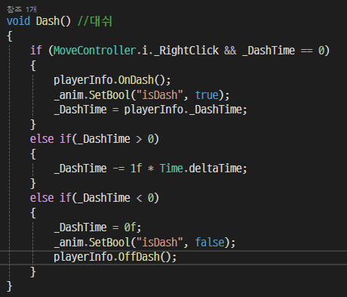
코드소개 – Player (Dash)
08
MoveController로 마우스 우 클릭을 감지 했을 경우 플레이어의 속도를 순간적으로 증가 시킵니다.
그 후 _DashTime을 지속적으로 빼서 0 이하가 될 시 속도를 다시 원상태로 돌립니다.
이러한 방식으로 캐릭터가 빠르고 짧게 앞으로 이동하는 연출을 구현하였습니다.

Slide 12
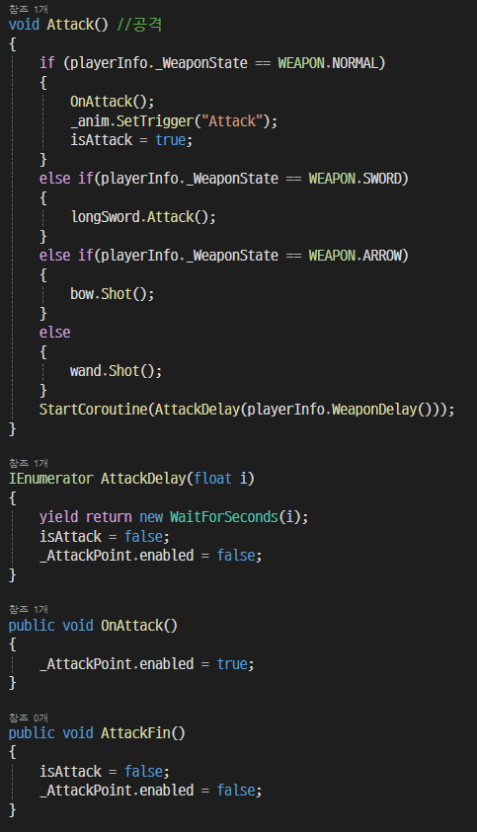
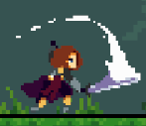
코드소개 – Player (Attack)
09
마우스 왼 클릭 시 공격하는 코드를 구현하였습니다. 본인이 현재 들고 있는 무기에 따라 다른 공격이 나가도록 구현하였습니다.
AttackDelay코루틴을 통해 공격에 딜레이를 만들어 주었고 OnAttack()과 AttackFin()함수로 미리 지정한 Attack포인트 콜라이더가 공격 시에만 반응을 할 수 있도록 구현하였습니다.

Slide 13
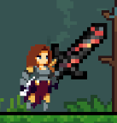
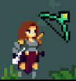
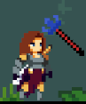
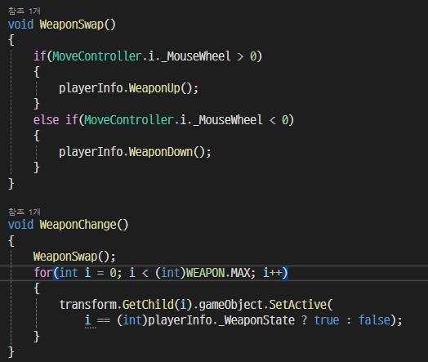
코드소개 – Player (Weapon)
10
플레이어는 총4가지 무기를 가지고 있으며 마우스 휠로 무기를 교체하며 싸울 수 있습니다. playerInfo의 현재 들고 있는 Weapon정보를 변경합니다.
Update문에서 WeaponChange함수로 변경된 Weapon값을 받아 무기를 셋팅합니다.

Slide 14
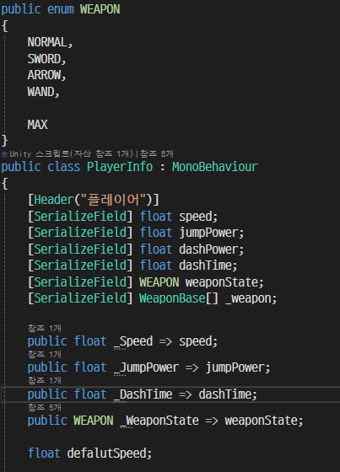
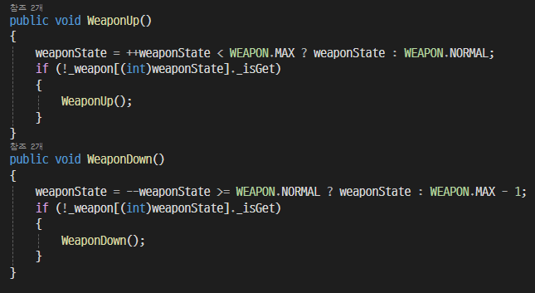
코드소개 – PlayerInfo
11
PlayerInfo에서 속도, 점프의 힘, 대쉬속도, 대쉬시간등 플레이어를 이루는 정보를 가지고 있습니다.
playe에 있던 무기교체 함수로 weaponState(현재 사용무기)변수를 교체합니다. 단 각 웨폰의 정보에서 _isGet함수가 false일시 재귀함수로 다시 값을 올립니다.

Slide 15
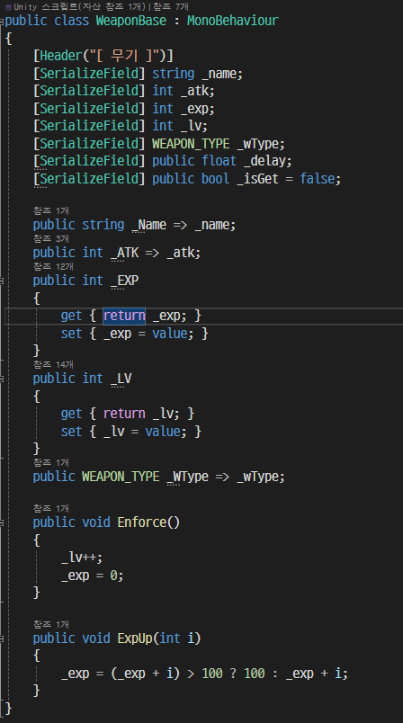
코드소개 – WeaponBase
12
무기의 기본베이스가 되는 코드로 1번 Normal무기의 코드입니다.
무기의 이름, 공격력, 경험치, 레벨, 타입, 딜레이, 획득여부를 가지고 있습니다.
이 게임에선 강화가 가능하며 Enforce함수로 레벨을 올리며 ExpUp함수로 경험치를 얻습니다.

Slide 16
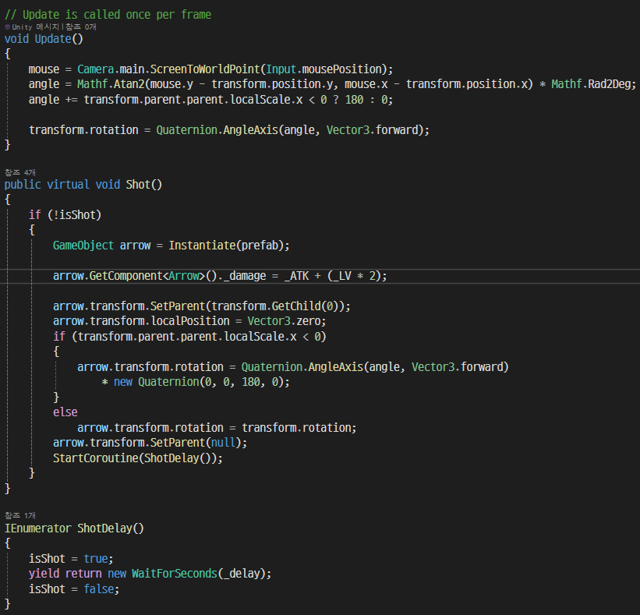
코드소개 – Bow & Wand
13
WeaponBase를 상속받아 활의 코드를 구현하였습니다.
활과 완드는 마우스를 따라 캐릭터주위를 돌아야 합니다. 마우스의 포지션을 받아와 자신의 위치와 마우스의 위치를 토대로 계산하여 회전값을 얻어 활&완드가 마우스의 위치로 회전하게끔 구현 하였습니다.
발사할 때에는 딜레이가 아닐 경우 프리팹으로 화살 또는 마법투사체를 마우스 방향으로 발사합니다. 이때 투사체에 공격력과 레벨*2값을 공격력으로 입력하여 몬스터에게 그만큼의 데미지를 입히게 합니다.

Slide 17
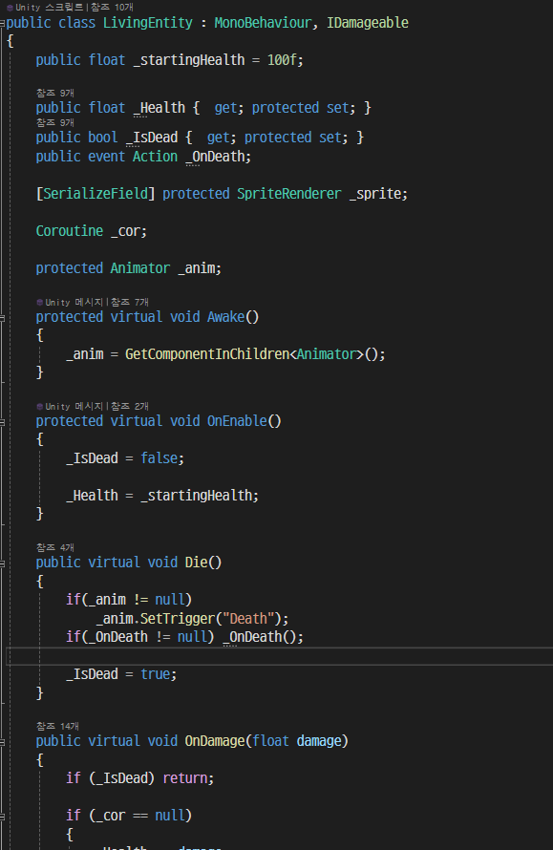
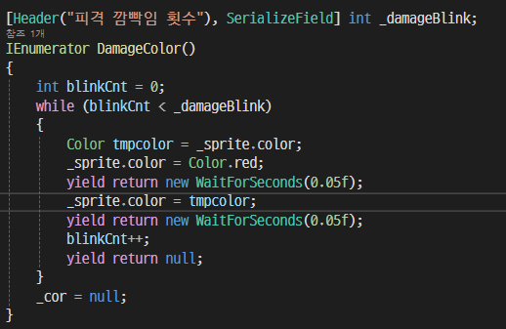
코드소개 – LivingEntity
14
LivingEntity클래스를 생성하여 모든 살아움직이는 객체에 상속하여 살아있는 객체의 기본 베이스를 구현하였습니다. 이 코드는 자신의 체력을 지니고 있고 _sprite를 받았을 시 피격 때 깜빡이는 효과를 연출하도록 구현하였습니다.
Action 타입으로 _OnDeath를 생성하여 각 객체마다 사망 시 연출을 구현하는 이벤트함수를 생성하였습니다.

Slide 18
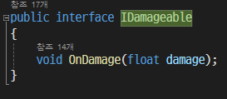
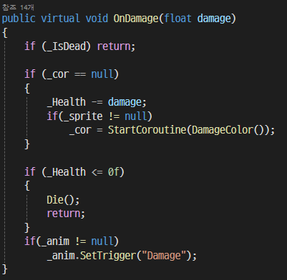
코드소개 – IDamageble
15
interface Idamgeable을 정의하여 이 클래스를 상속하고 있을 경우 OnDamge함수를 사용할 수 있게끔 하고 각 객체마다 다른 OnDamage의 효과를 사용할 수 있도록 구현하였습니다.

Slide 19
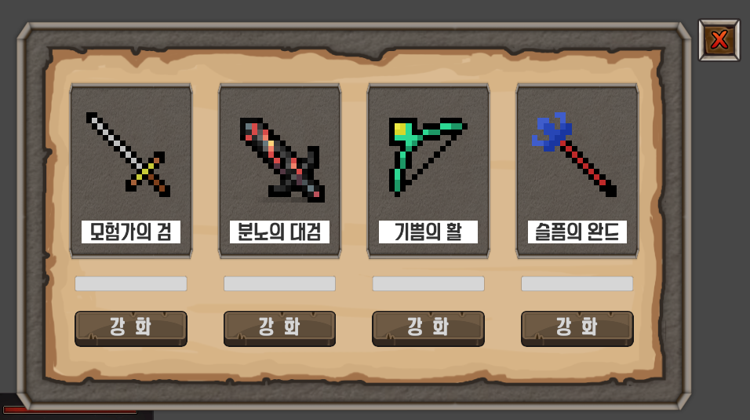
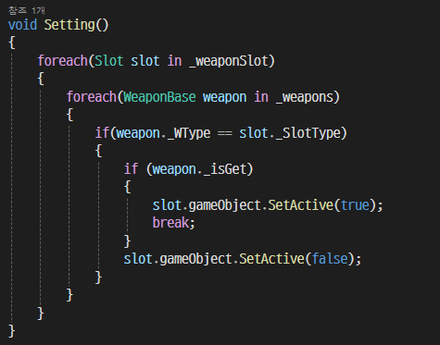
코드소개 – Enforce
16
강화 UI를 셋팅하는 코드를 구현하였습니다. 각 슬롯과 일치하는 무기를 확인하고 그 무기의 획득여부를 확인합니다. 그것이 참일 시 슬롯을 보이고 거짓일 시 슬롯을 감춥니다.

Slide 20
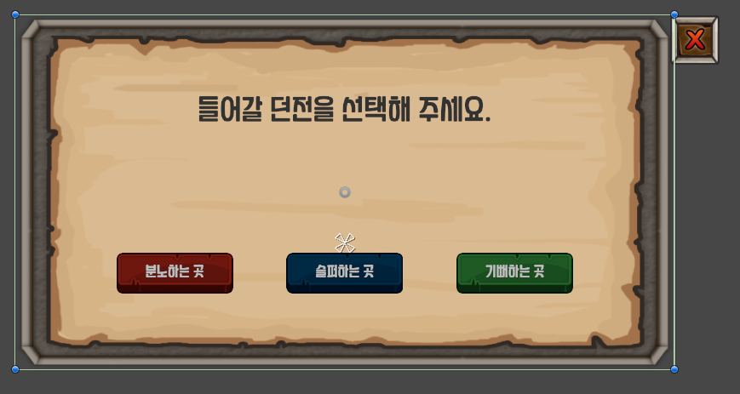
코드소개 – SelectDungeon
17
던전을 선택하는 UI입니다. 해당 버튼을 누르면 그 던전의 이름이 저장되며 Dungeon씬으로 이동합니다.
만일 플레이어가 모든 보스를 클리어 했을 시 가운데 마지막보스로 가는 버튼을 활성화합니다.

Slide 21
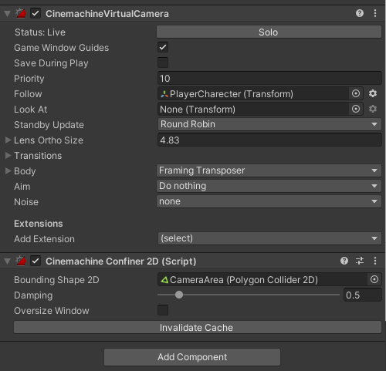
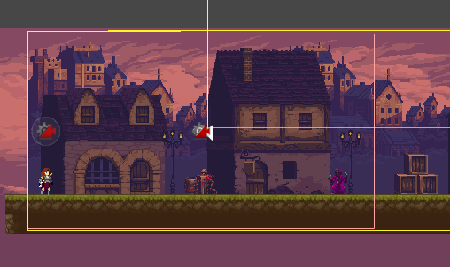
코드소개 – Cinemachine
18
던전에서 시네머신을 사용하여 카메라가 캐릭터를 따라 이동할 수 있게 하여 캐릭터가 카메라 밖으로 나가지 않도록 구현하였습니다.
Confiner를 사용해 CameraArea를 받고 Follow를 플레이어로 설정하여 카메라가 좌우로 이동하게끔 구현하였습니다.

Slide 22
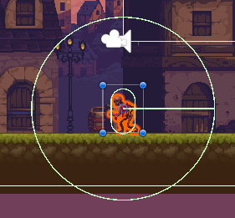
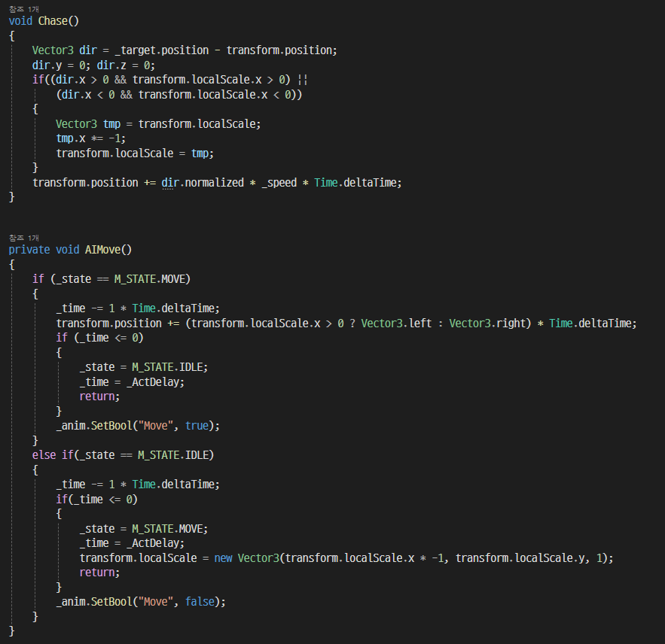
코드소개 – D_Monster
19
몬스터는 자신의 영역을 가지고 있습니다. 바깥의 콜라이더로 플레이어를 감지하면 즉시 플레이어를 추적합니다. 몬스터의 자식 오브젝트로 콜라이더를 생성하여 몬스터의 상태를 변경해 줍니다.
감지 전까지는 AIMove()로 맵을 돌아다닙니다.

Slide 23
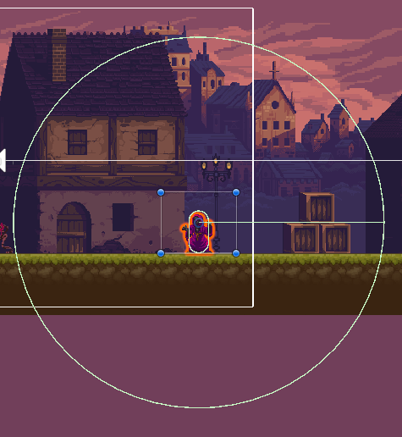
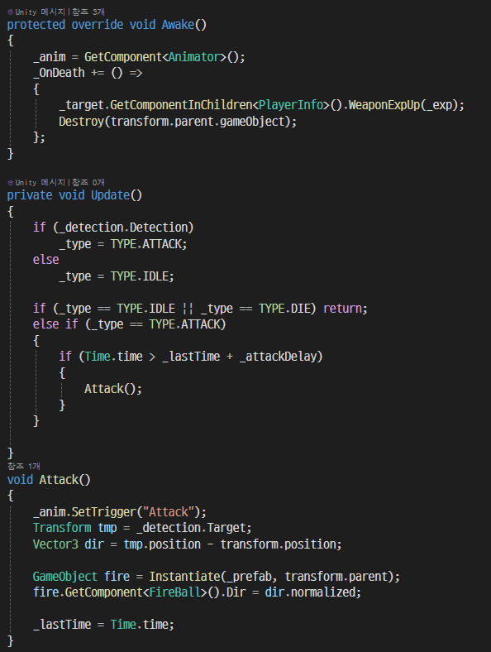
코드소개 – Wizard
20
Wizard는 이동하지 않습니다. 플레이어가 영역안에 들어올 경우 플레이어를 향해 투사체를 던집니다. 플레이어의 위치에서 본인의 위치를 빼 방향벡터를 구하여 투사체에게 전달합니다. 그러면 투사체는 플레이어 방향으로 날아갑니다.

Slide 24
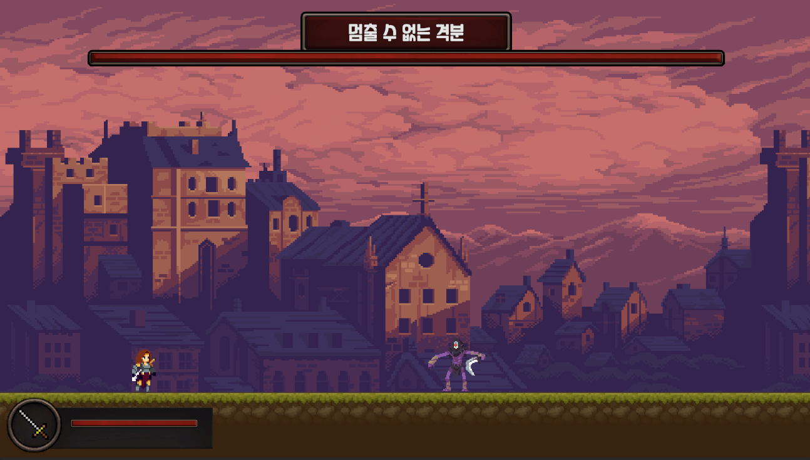
코드소개 – Boss(Anger)
21
보스방입니다. 보스는 총 4가지가 존재하며 분노, 슬픔, 기쁨, 절망의 컨셉을 가지고 있습니다.
분노의 보스는 플레이어에게 돌진하는 공격패턴을 가지고 있습니다. 돌진하는 방향은 머리 위 화살표로 표시됩니다. 플레이어와 닿을 시 플레이어에게 데미지를 입힙니다.

Slide 25
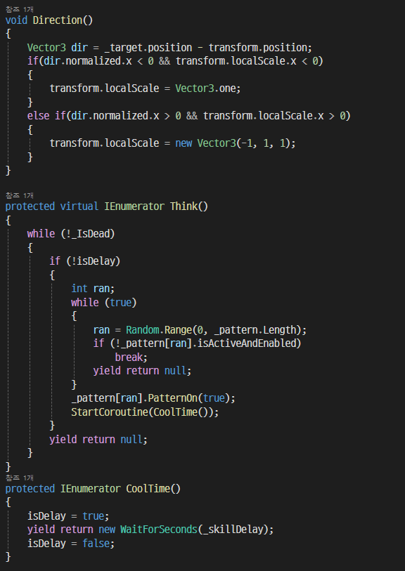
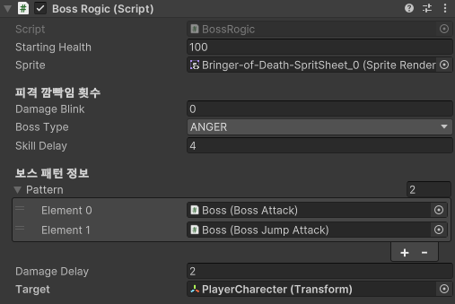
코드소개 – Boss(Anger)
22
보스는 패턴스크립트를 받아 랜덤하게 스크립트를 켜주는 식으로 보스의 랜덤공격을 구현하였습니다. 랜덤함수로 패턴을 선택하고 .isActiveAndEnabled를 사용하여 그 패턴이 현재 켜져 있는지 확인 후 거짓이면 패턴을 실행합니다.
스크립트를 켜두는 시간으로 패턴의 쿨타임을 재현하였습니다.

Slide 26
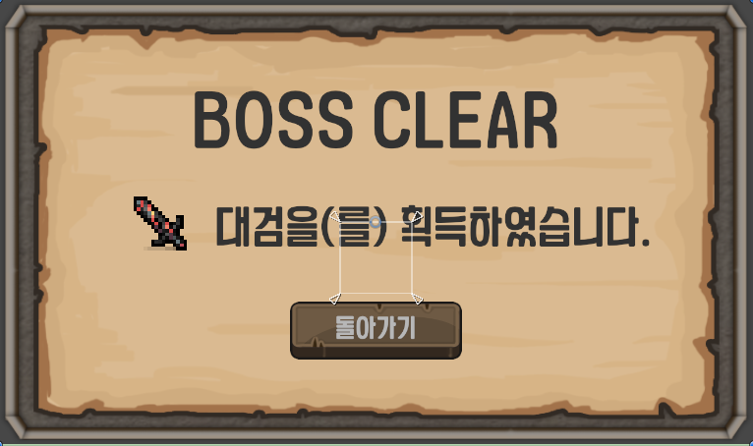
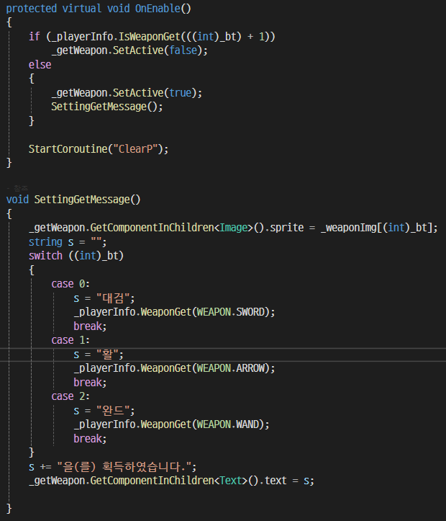
코드소개 – Boss(Anger)
22
보스를 클리어 할 시 클리어 화면이 연출 됩니다.
만약 playerInfo에서 IsWeaponGet(플레이어가 해당 무기를 소지하고 있는지)가 true인 경우 획득 메시지를 표시하지 않고 false인 경우 메시지를 표시합니다.
보스의 타입에 따라 표시하는 메시지를 달리하여 다른 보스에게도 사용 가능하게 합니다.

Slide 27
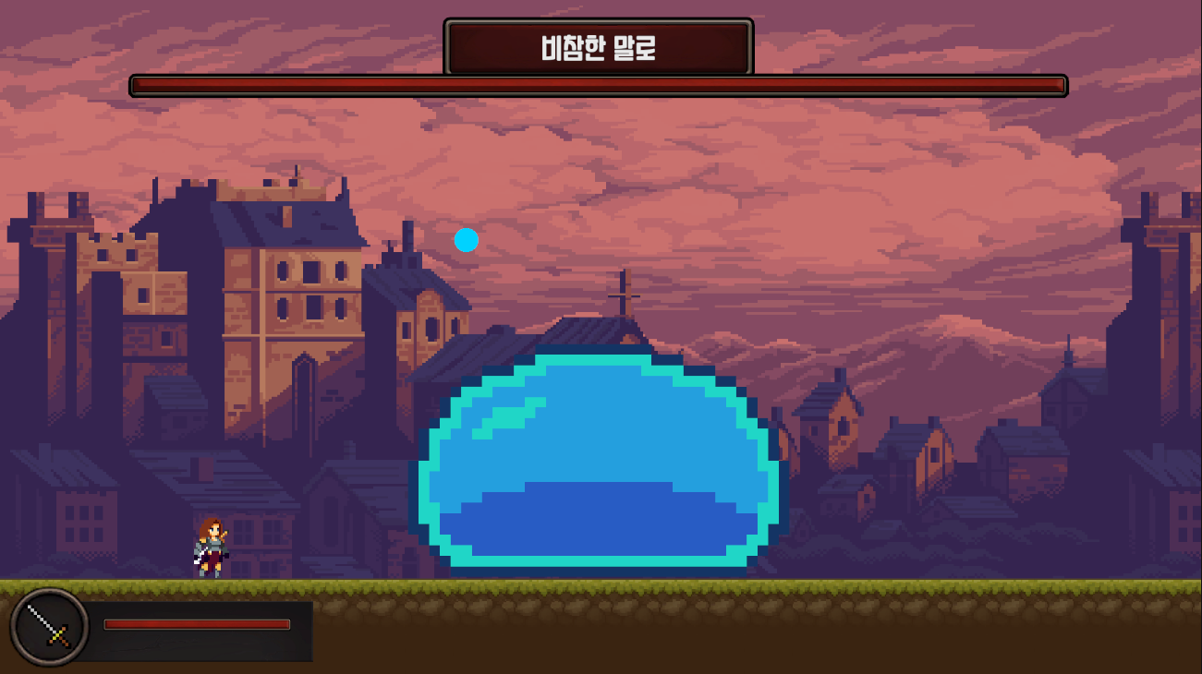
코드소개 – Boss(Sad)
23
슬픔의 보스는 중앙에 고정되어 이동하지 않습니다. 보스는 닿아도 피해를 입지 않습니다.
총 2가지 공격을 합니다. 첫번째는 플레이어를 타겟으로 포물선공격을 합니다. 두번째로는 투사체를 비처럼 내리는 공격을 합니다.

Slide 28
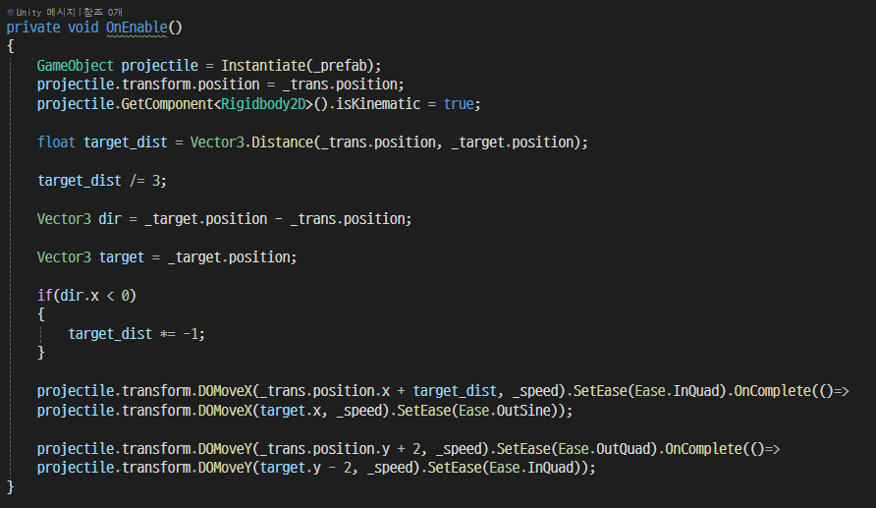
코드소개 – Boss(Sad)
23
슬픔의 보스의 포물선 공격 코드입니다. 프리팹으로 투사체를 소환한 다음 DotWeen의DOMove기능을 이용하여 플레이어 까지의 포물선이동을 구현하였습니다. SetEase의 속도 증감을 이용하였습니다.

Slide 29
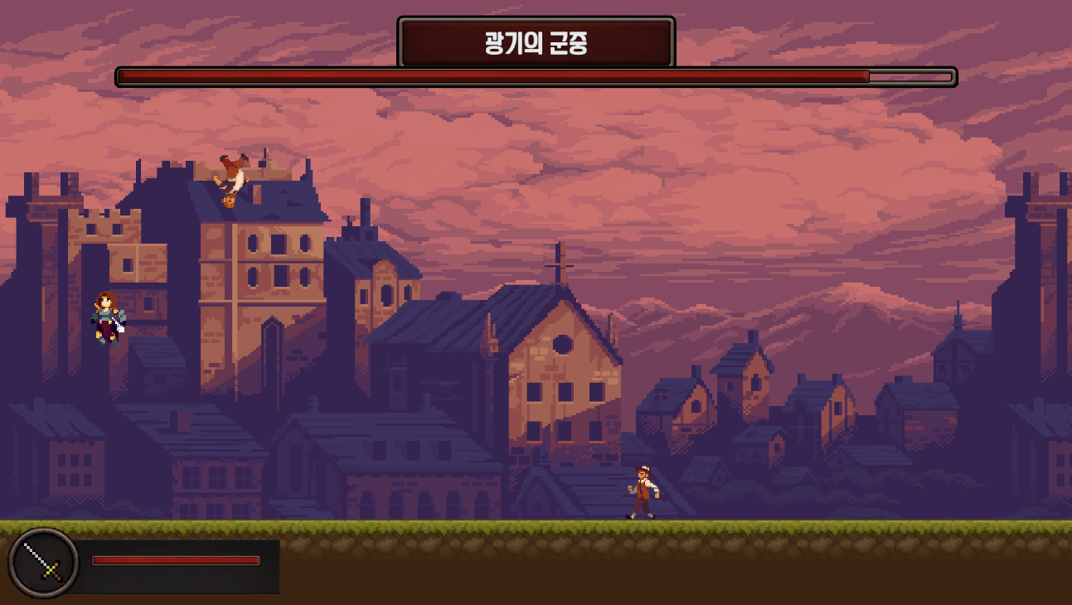
코드소개 – Boss(Happy)
24
기쁨의 보스는 실체가 존재하지 않습니다. 보스는 타격 할 수 없고 플레이어를 공격할 때마다 자동으로 데미지를 입습니다.
총 3가지 공격을 합니다. 첫번째로는 플레이어를 기준으로 가로로 몬스터를 날립니다. 두번째로는 플레이어를 기준으로 세로로 몬스터를 날립니다. 세번째로는 플레이어를 추격하는 몬스터를 소환합니다. 모든 몬스터는 닿을 시 데미지를 입습니다.

Slide 30

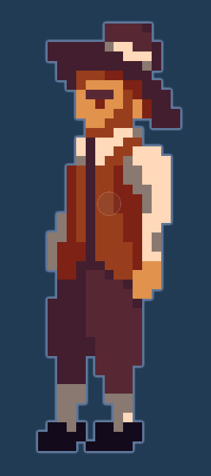
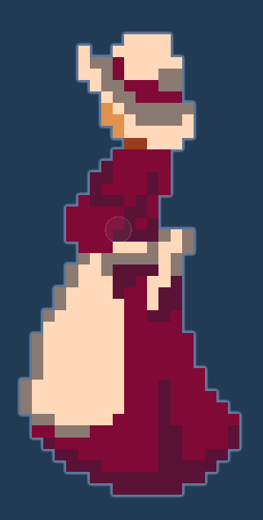
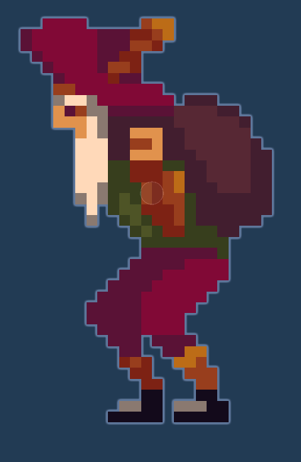
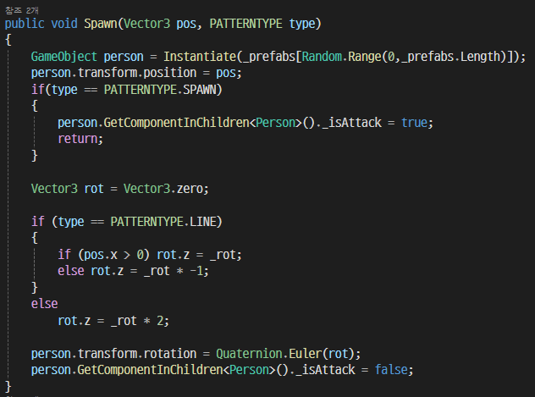
코드소개 – Boss(Happy)
25
보스는 몬스터를 소환하며 공격합니다. 몬스터는 4가지가 존재합니다.
보스는 기본적으로 소환을 담당하며 소환하는 방식을 패턴이 결정합니다. 어떤 패턴이 결정 되는가에 따라 몬스터의 방향을 바꿉니다. LINE일시 눕히듯이 회전시키고 FALL일시 캐릭터를 뒤집습니다.
각 몬스터가 사라질때마다 보스는 데미지를 입습니다.

Slide 31
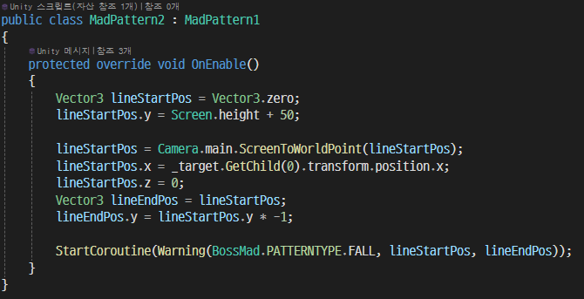
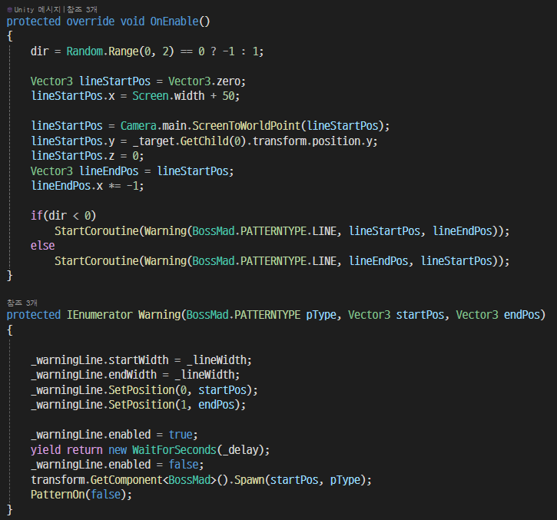
코드소개 – Boss(Happy)
26
가로 또는 세로로 몬스터를 날리는 코드입니다. 패턴이 정해지면 LineRenderer를 사용하여 플레이어를 기준으로 가로 또는 세로로 붉은 선을 표시합니다. 이는 공격지역을 미리 알려줌으로써 플레이어에게 대비할 시간을 부여합니다.
코루틴으로 잠깐의 딜레이를 준 후 Spawn()함수에 생성지점과 공격타입을 보내 몬스터를 생성합니다.

Slide 32



코드소개 – Boss(Despair)
27
절망의 보스는 총 3페이즈로 구성 되어있습니다.
각 보스가 출연할 때마다 연출효과가 주어지며 BGM이 달라집니다.

Slide 33
감사합니다

